Slide 1
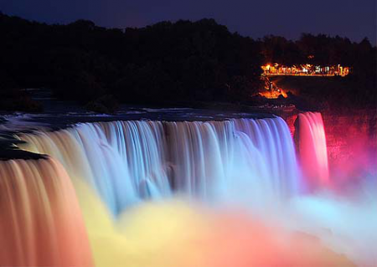
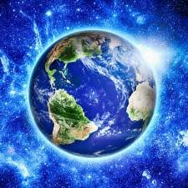
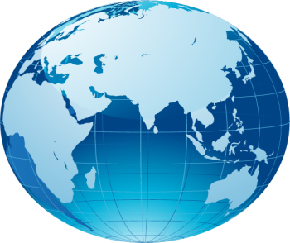
ГЕОГРАФІЯ
6клас
Гідросфера

Slide 2
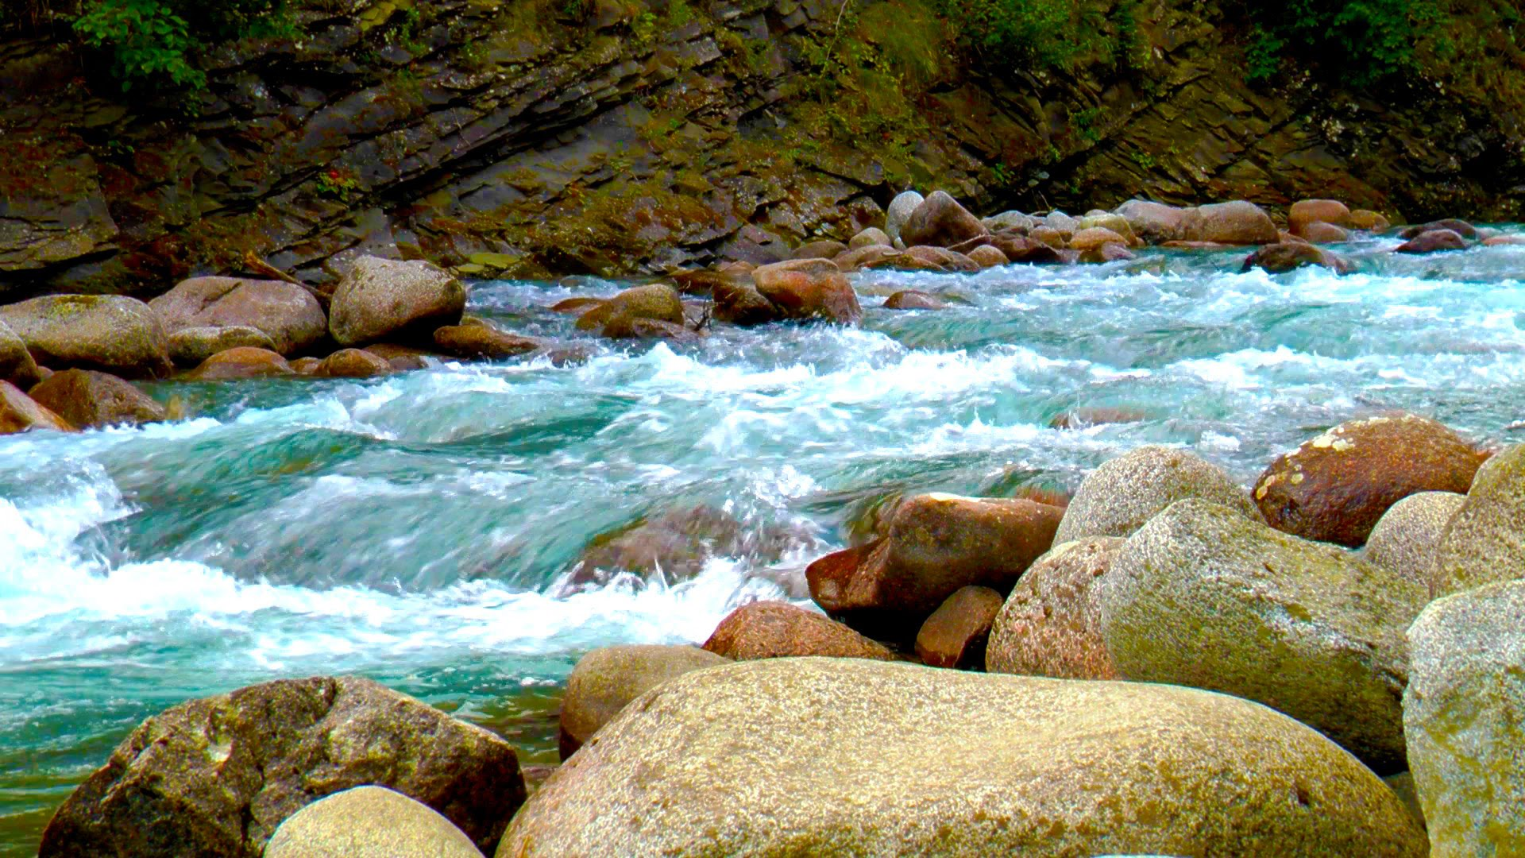
Урок 6 Води суходолу- поверхневі і підземні. Річка, її будова. Пороги та водоспади.

Slide 3
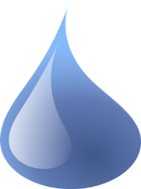
Любий юний географе!
На цьому уроці ти навчишся…
розрізняти води суходолу – поверхневі та підземні;
називати суттєві ознаки понять «річка»,
«річковий басейн», «річкова система»;
«водоспад», «пороги»;
визначати залежність напрямку і характеру течії річок від рельєфу;
розрізняти способи зображення вод суходолу на карті;
наводити приклади найдовших та найбільших за площею басейнів і найповноводнішіх річок світу;
позначати річки на контурній карті: Дніпро, Дунай, Янцзи, Ніл, Амазонка, Міссісіпі;

Slide 4
Води суходолу
ПОВЕРХНЕВІ
РІЧКИ
ОЗЕРА
БОЛОТА
ЛЬОДОВИКИ
КАНАЛИ
ВОДОСХОВИЩА ШТУЧНІ
СТАВКИ ВОДОЙМИ
ПІДЗЕМНІ
ВОДИ, ВЕРХНЬОЇ ЧАСТИНИ ЛІТОСФЕРИ, ЯКІ УТВОРЮЮТЬСЯ В ТОВЩАХ ГІРСЬКИХ ПОРІД ДО ГЛИБИНИ 12-16 КМ

Slide 5
ВОДИ СУХОДОЛУ - ДЖЕРЕЛО ПРІСНОЇ ВОДИ Й ЕЛЕКТРОЕНЕРГІЇ, ТРАНСПОРТНА МАГІСТРАЛЬ, УЛЮБЛЕНЕ МІСЦЕ ДЛЯ ВІДПОЧИНКУ ЛЮДЕЙ.

Slide 6
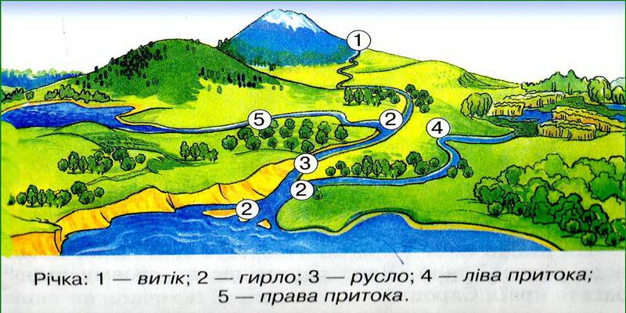
РІЧКА - природний водний потік, який починається із витоку, тече у виробленому ним заглиблені – руслі й закінчується гирлом

Slide 7
ЧАСТИНИ РІЧКИ
Витік – це місце, де бере початок річка, може бути джерело, болото, льодовик, озеро.
Гирло – це місце, де річка впадає в іншу річку, озеро, море, океан.
Притоки – це річки, що впадають в головну річку. Річка має праві і ліві притоки.
Річкова система – головна річка з притоками

Slide 8
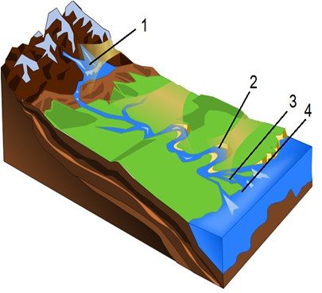
Юний географе!
Як називаються частини річки, позначені на малюнку цифрами?

Slide 9
ВіВідповідь
Відповідь: 1- витік, 2 –меандр, 3-дельта, 4- гирло.

Slide 10
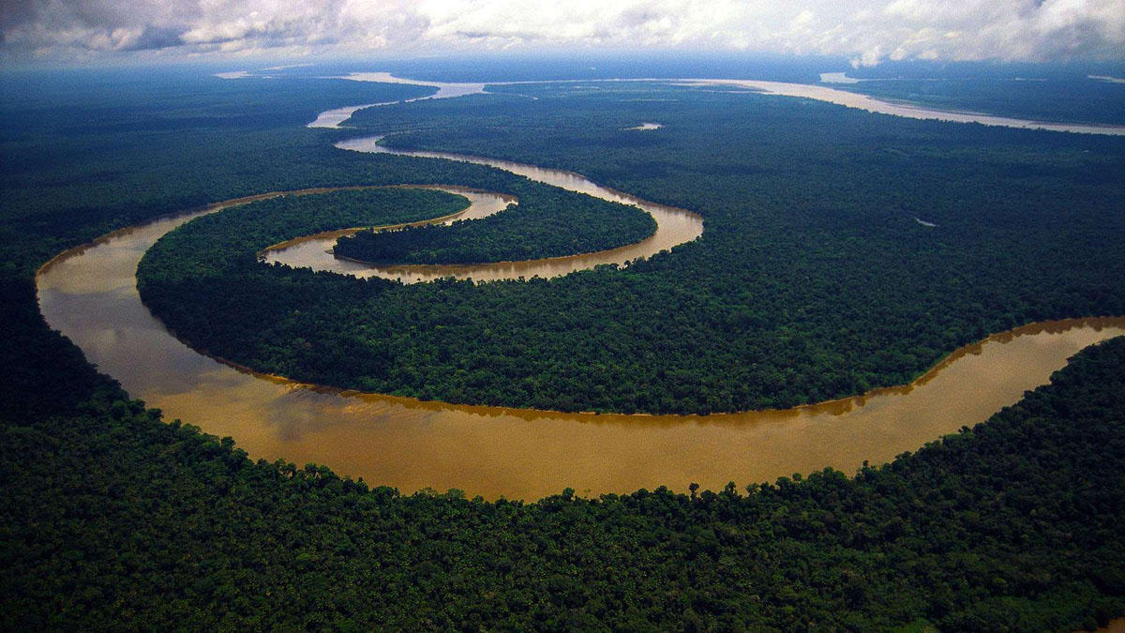
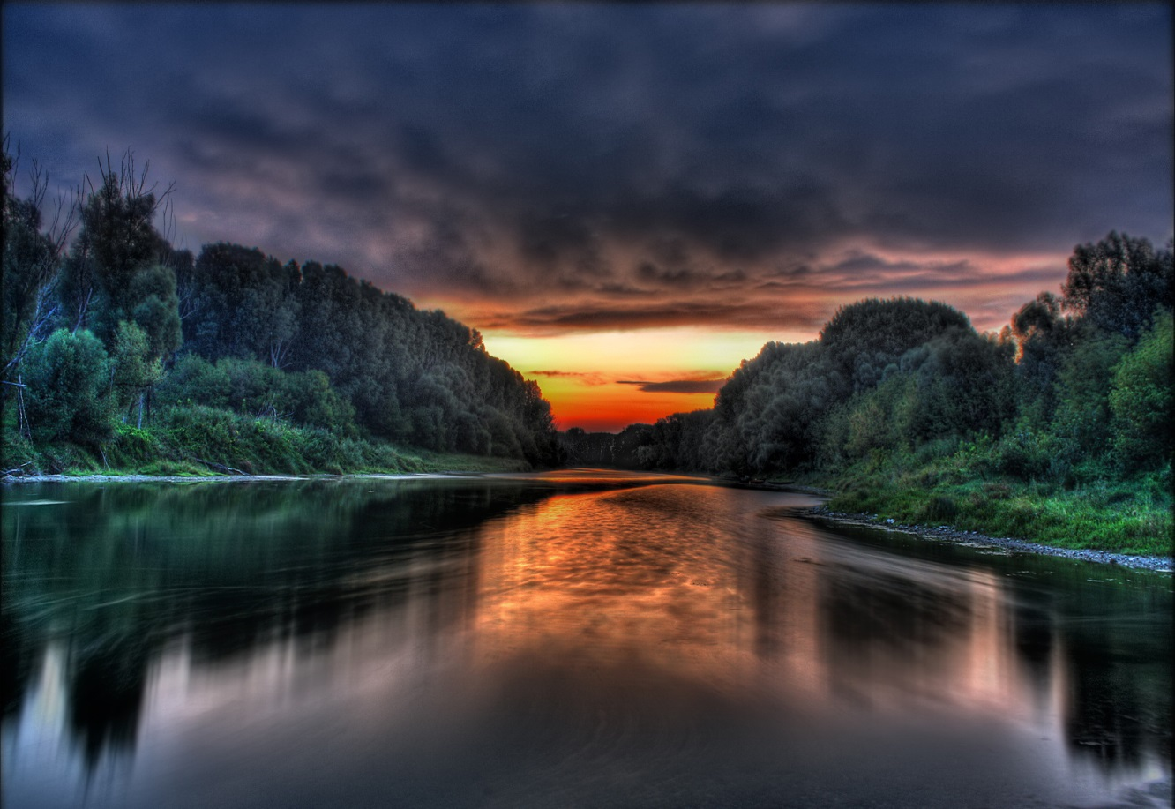
Річковий басейн – це територія, з якої річка разом із притоками збирає поверхневі та підземні води. Найбільшою за площею басейну, найбільшою за довжиною та найповноводнішою річкою в світі є АМАЗОНКА.

Slide 11
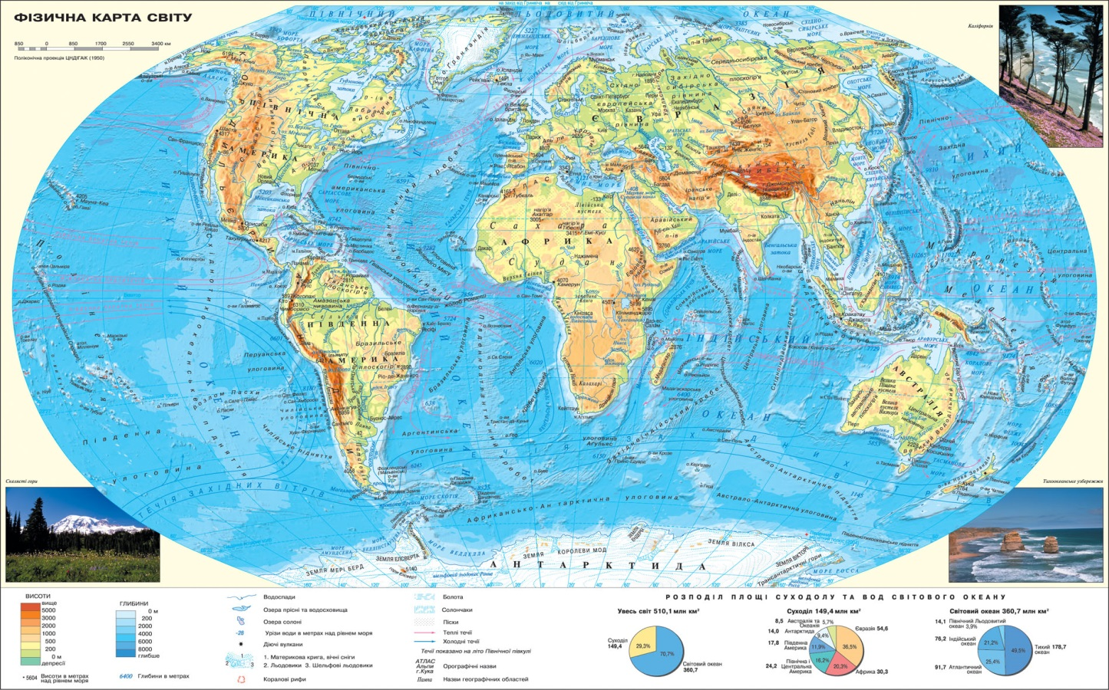
Дунай
Дніпро
Міссісіпі
Янцзи
Ніл
Амазонка

Slide 12
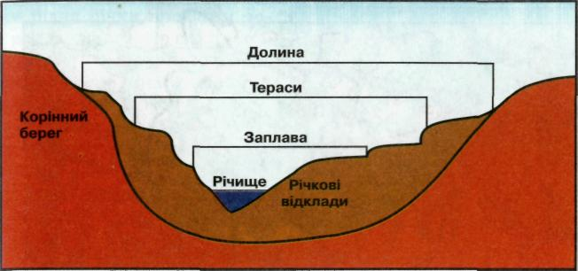
БУДОВА РІЧКОВОЇ ДОЛИНИ

Slide 13
Річкова долина – це пониження в рельєфі від витоку до гирла, по якому тече вода.
Русло чи річище – це частина річкової долини, заглиблення в річці, по якому постійно течуть води річки.
Заплава –частина річкової долини, яка затоплюється водою під час повені.
Тераси – частина річкової долини, східцеподібні уступи на берегах річки, які колись були заплавами.

Slide 14
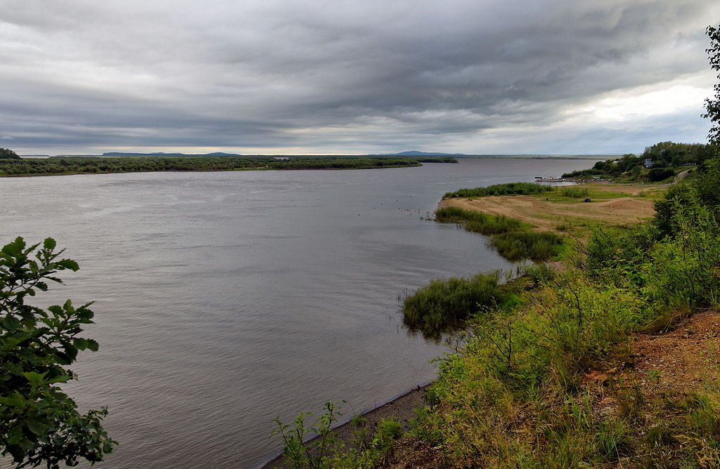
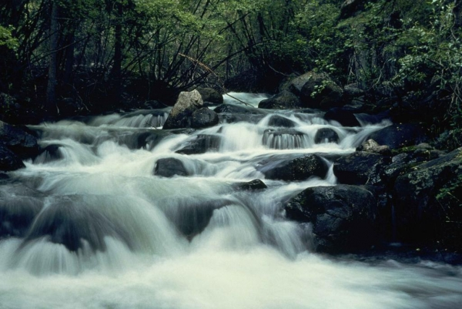
РІЧКИ ЗА ХАРАКТЕРОМ ТЕЧІЇ БУВАЮТЬ
РІВНИННІ
ГІРСЬКІ

Slide 15
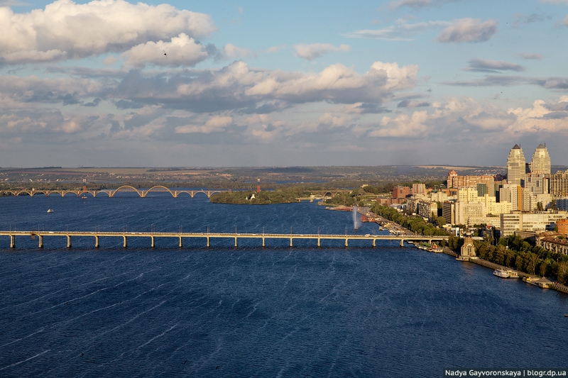
Найдовша річка України Дніпро

Slide 16
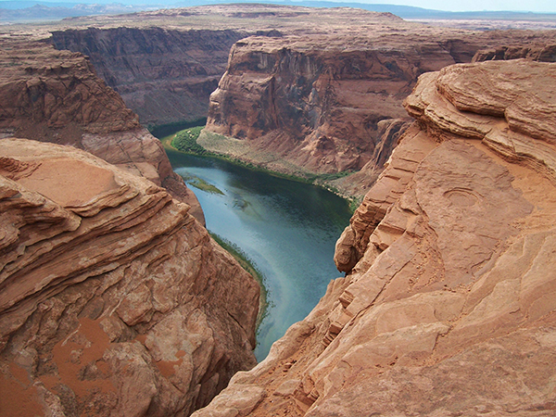
Найвідоміший Великий каньйон річки Колорадо в Північній Америці

Slide 17
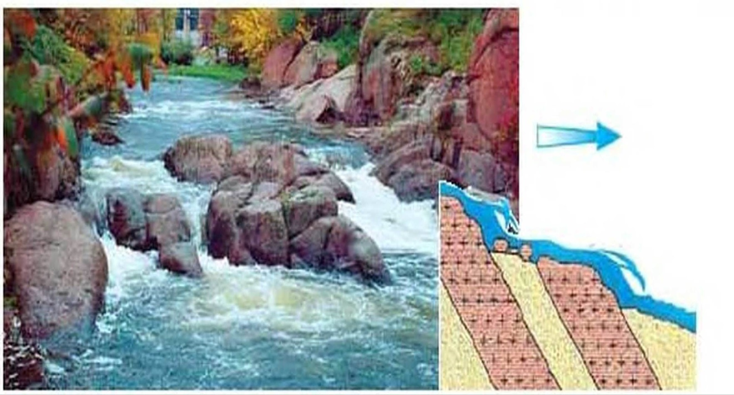
ПОРОГИ НА РІЧЦІ РОСЬ
Схема утворення порогів

Slide 18
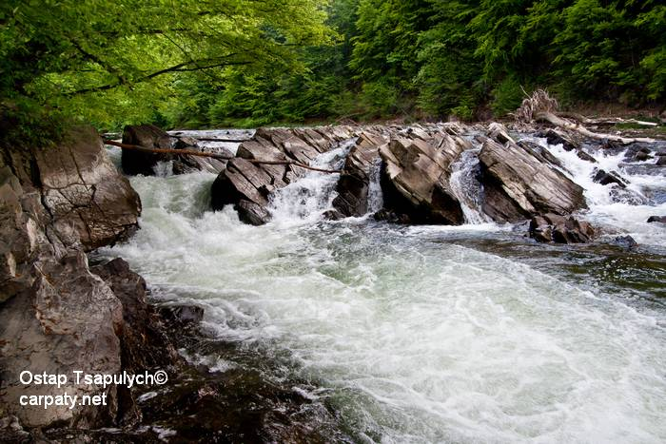
ПОРОГИ НА РІЧЦІ

Slide 19
НІАГАРСЬКИЙ ВОДОСПАД
Схема утворення водоспаду

Slide 20
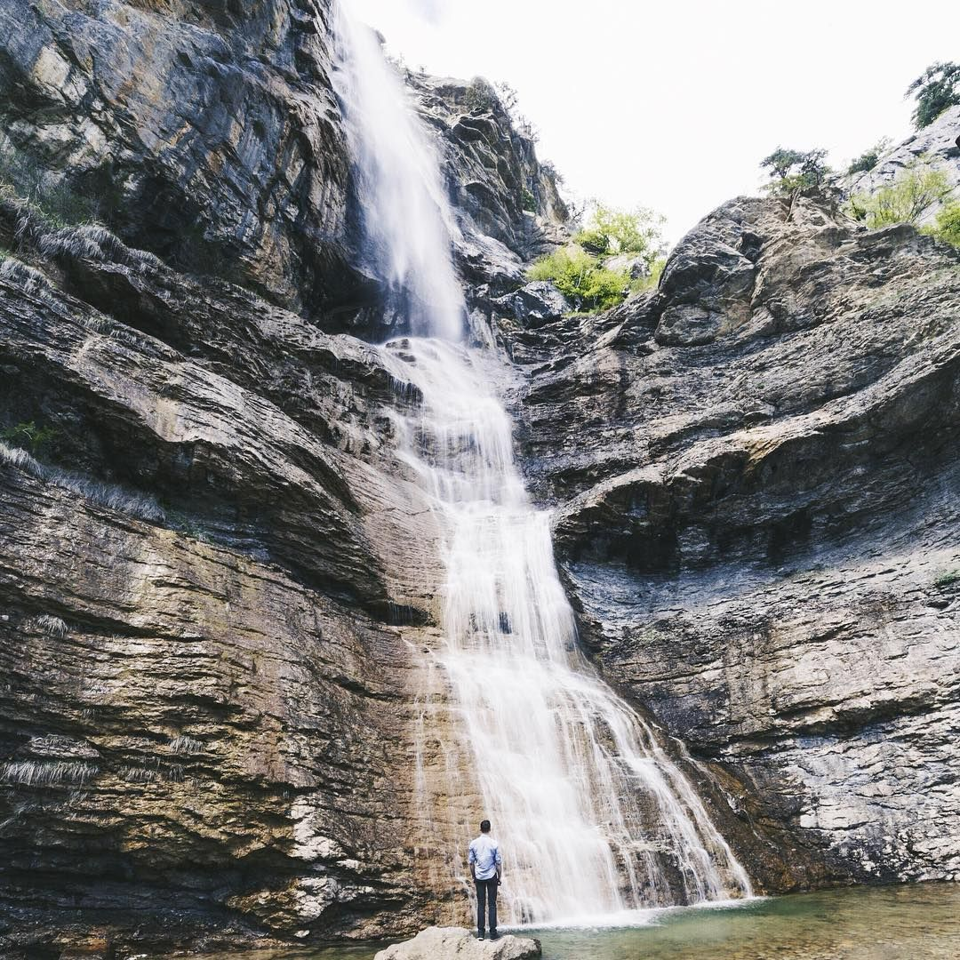
Найвищій водоспад в Україні – Учан-Су, його висота 98,5 метрів, розташований в Криму.

Slide 21
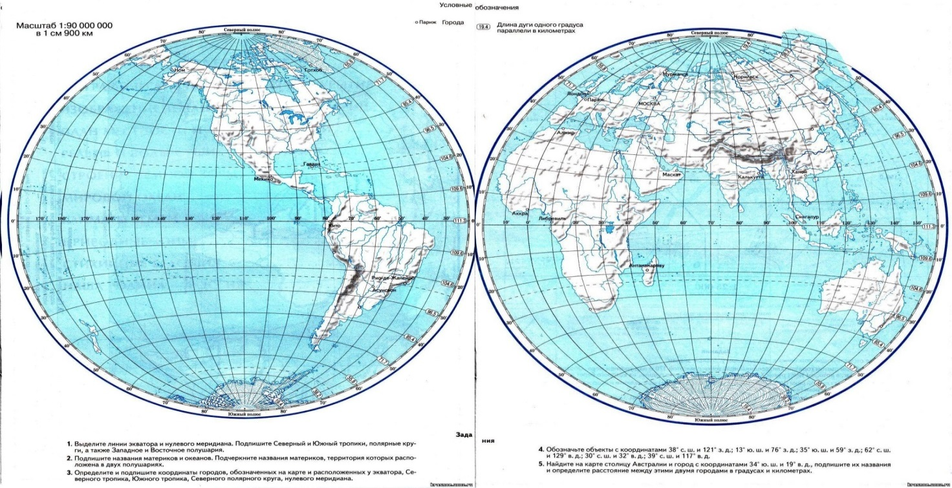
Юний географе! Підпиши на контурній карті назви:
річок: Дніпро, Дунай, Янцзи, Ніл, Амазонка, Міссісіпі;
водоспадів: Анхель, Вікторія, Ніагарський.

Slide 22
Дунай
Дніпро
Міссісіпі
Янцзи
Ніл
Амазонка

Slide 23
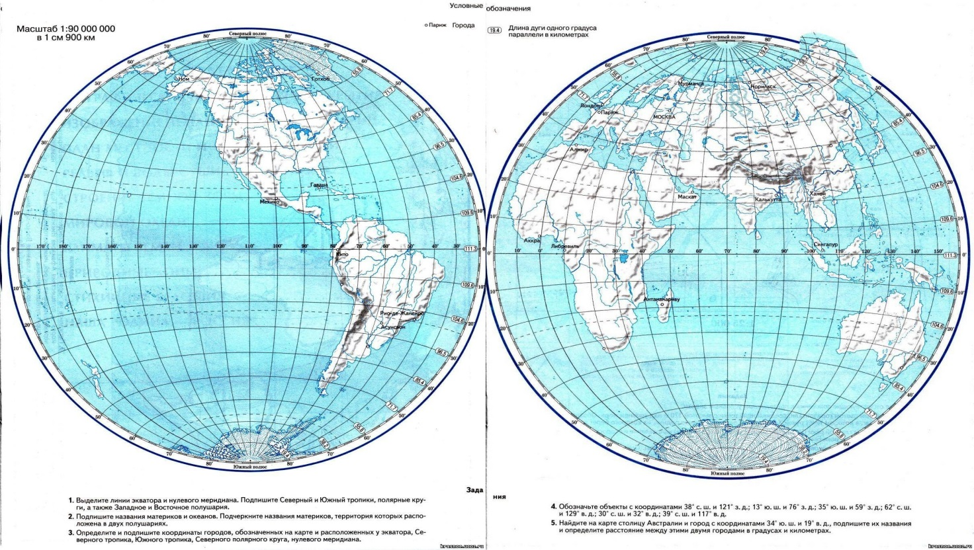
Річки підписують уздовж напрямку течій синім кольором;
водоспади позначають поперечною рискою синього кольору, що перетинає течію річки в місці його розташування, і супроводжують пояснювальним написом – вдсп.
Річки підписують уздовж

Slide 24
Підсумуємо нашу роботу, юний географе!
Сьогодні ти навчився:
розрізняти води суходолу – поверхневі та підземні;
називати суттєві ознаки понять «річка»,
«річковий басейн», «річкова система»;
«водоспад», «пороги»;
визначати залежність напрямку і характеру течії річок від рельєфу;
розрізняти способи зображення вод суходолу на карті;
наводити приклади найдовших та найбільших за площею басейнів і найповноводнішіх річок світу;
позначати річки на контурній карті: Дніпро, Дунай, Янцзи, Ніл, Амазонка, Міссісіпі;

Slide 25
ДЯКУЮ ЗА УВАГУ!

